Slide 1
自主學習計畫這樣寫
輔導處 郭秀櫻
參考資料來源:
國立苗栗高商王雅蘭老師簡報
47雲端輔導室https://www.youtube.com/watch?v=QLSNYKZXnsU

Slide 3
2020親子天下雜誌調查師生對自主學習的意見

Slide 4
自主學習

Slide 6
大學教授為何重視自主學習?
交大
想了解學生在必修課之外有沒有觀察生活、獨立思考、發現問題，並以行動尋找解答。自主學習計畫不一定要做出一個成果，也可以是發想和對應的學習。
成大
自主學習屬於學習能力的展現。是學生能夠提出證明，自己不僅顧及課業學習，行有餘力、也願意運用課外時間，去做和其他同學不一樣的努力，同時代表這學生具備學習動機和熱忱，自然會在書面審查過程中脫穎而出。

Slide 7
自主學習內容
⧫學術
⧫實務
⧫報導
⧫實作

Slide 8
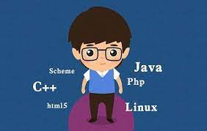
呈現方式
⧫小論文
⧫簡報.海報
⧫多媒體
⧫微電影
⧫電腦應用類，如APP。

Slide 9
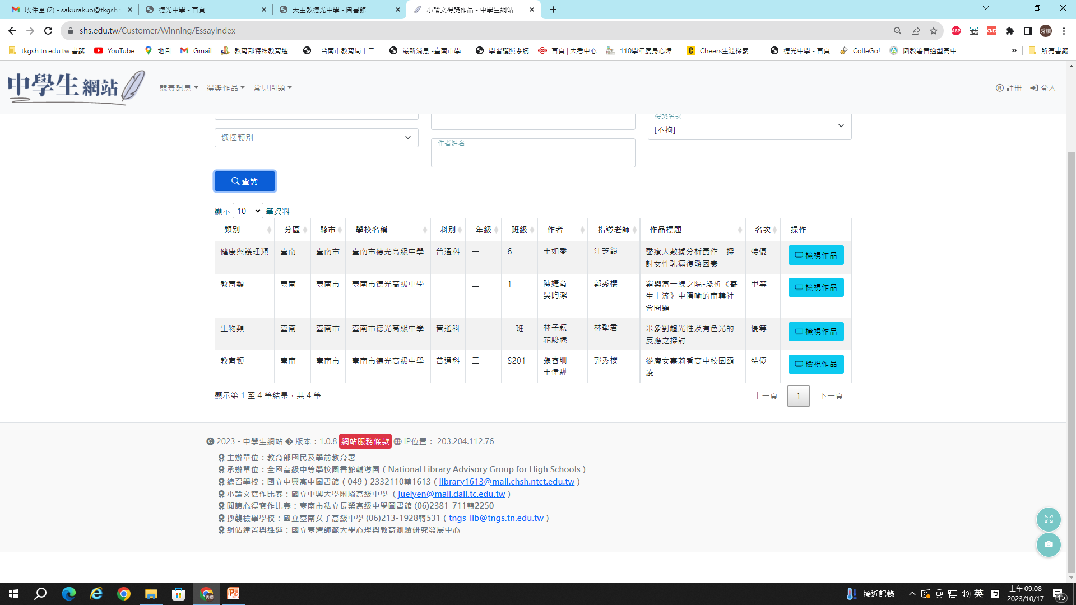

Slide 12
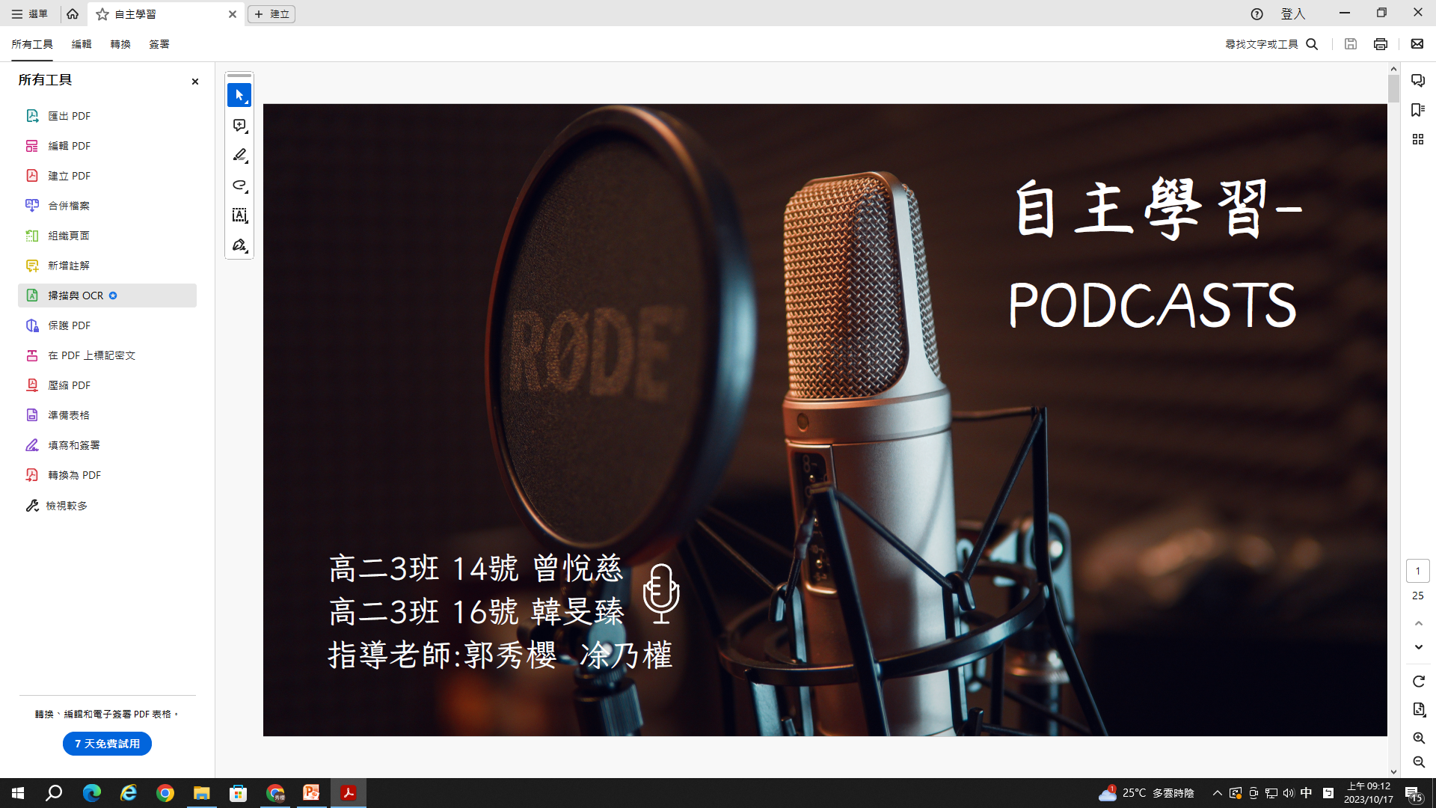

Slide 13
自主學習重要提醒
題目訂立方向要精準，有問題意識。
資源尋找要廣泛
時間規劃不等於進度表
成果呈現要有完整論述(動機.目的.規劃.執行.心得)
省思最重要，檢討+改進。

Slide 16
常用資料庫
１、中學生網站
２、Google學術搜尋
３、臺灣期刊文獻資訊網（推薦）
４、臺灣博碩士論文知識加值系統
５、華藝線上圖書館（CEPS）
６、各領域資料庫…

Slide 18
自主學習重要提醒
題目訂立方向要精準，有問題意識。
資源尋找要廣泛
時間規劃不等於進度表
成果呈現要有完整論述(動機.目的.規劃.執行.心得)
省思最重要，檢討+改進。

Slide 20
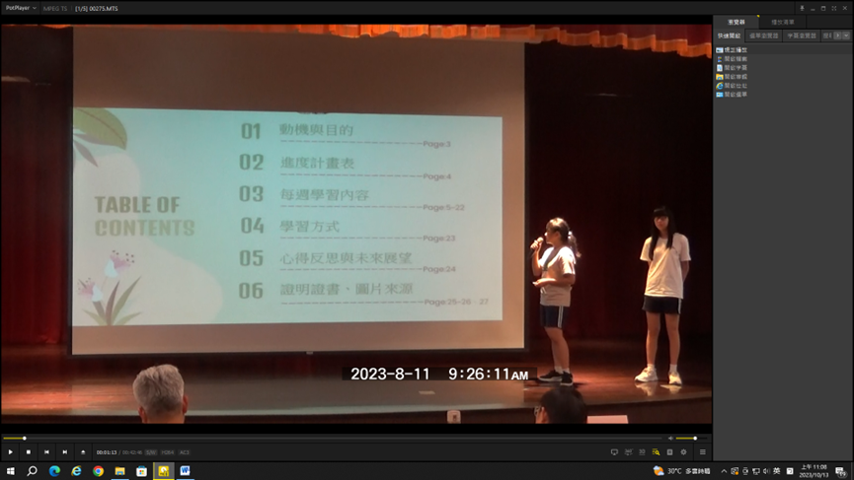

Slide 22
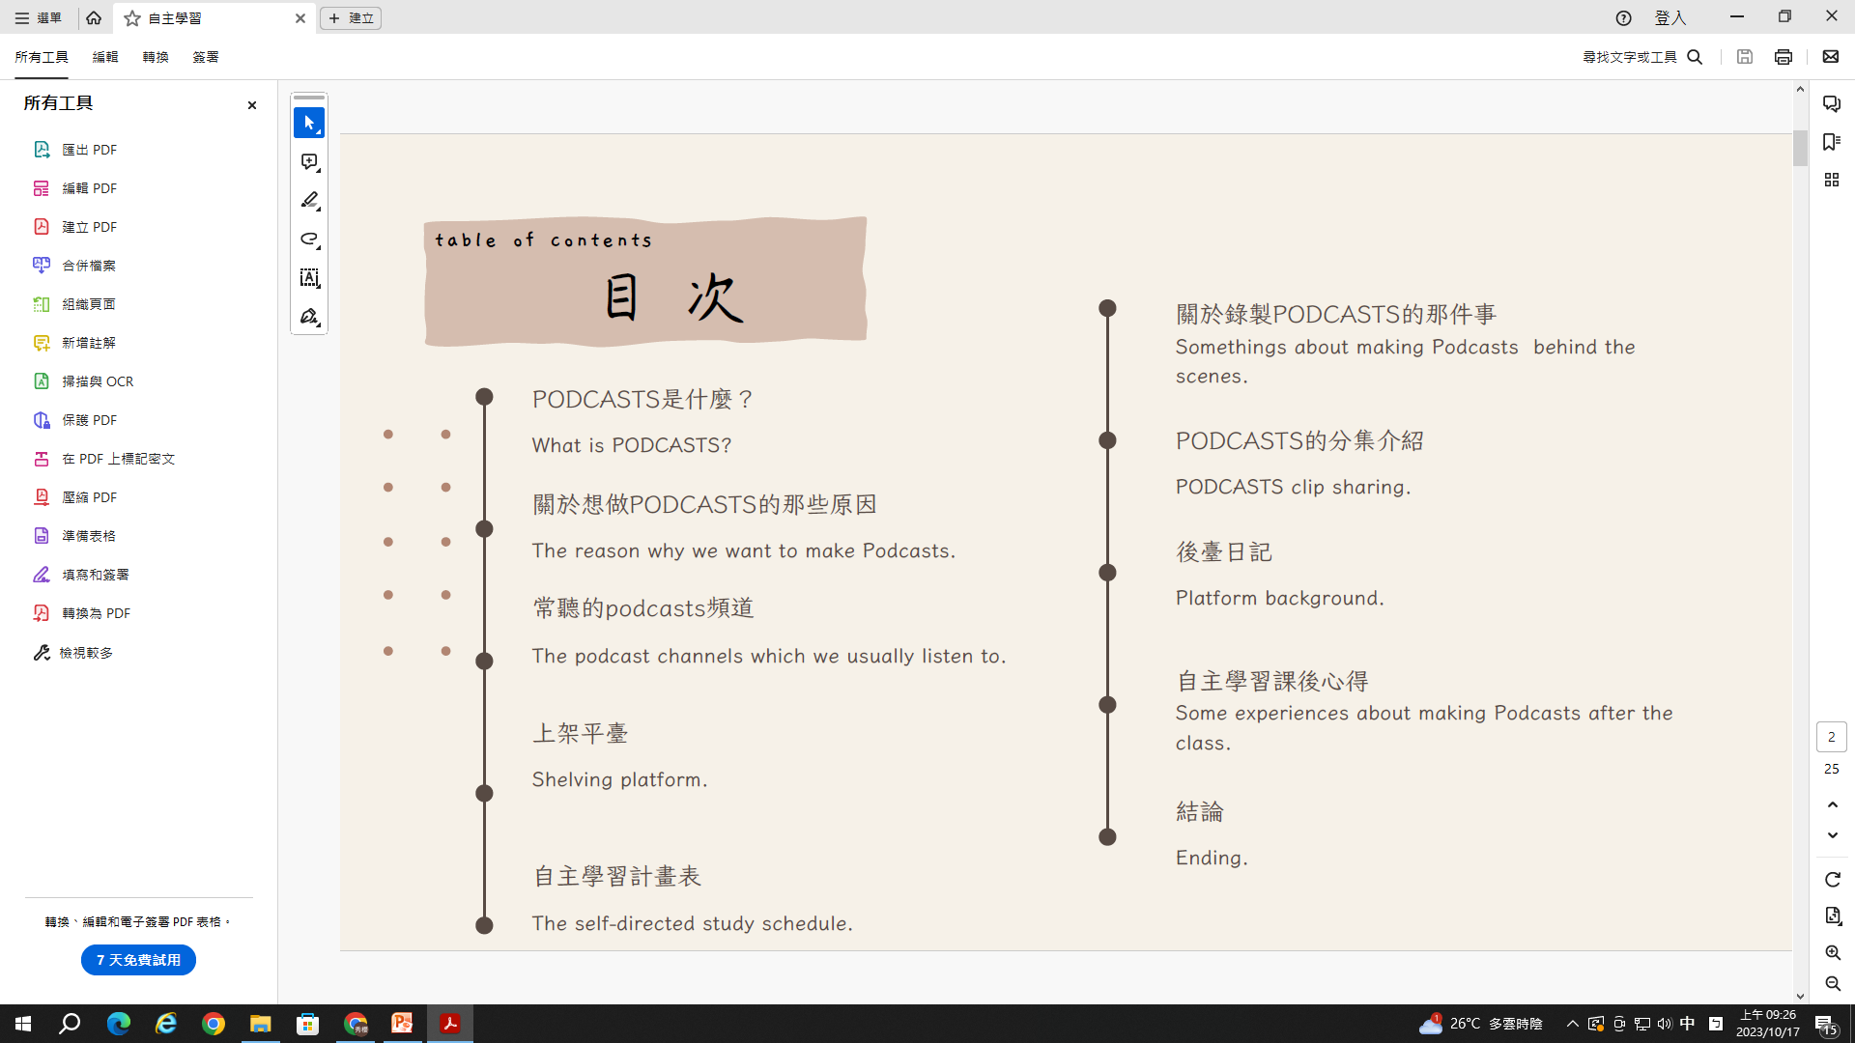

Slide 23
AI輔助小提醒
良好的提問，精準的指示
檢視自己的能力，尊重學術倫理
自我為中心，AI輔助你
(有沒有辦法自己說出來)

Slide 24
To think how to think; to learn how to learn.
~自主學習就是讓教授看到你的成長~

Slide 32
